Slide 1



Nové modulové výukové a inovativní programy - zvýšení kvality ve vzdělávání
INVESTICE DO ROZVOJE VZDĚLÁVÁNÍ
CZ.1.07/1.1.10/01.0063
Tento projekt je spolufinancován Evropským sociálním fondem a státním rozpočtem ČR

Slide 2
Lidská kostra
Vv, 8.ročník
Mgr. Zdenka Meškánová

Slide 3
Téma: Lidé a jejich míry
Námět: Lidská kostra podle
vlastních pocitů
Úkol: Pochopení základních
proporcí lidského těla
Technika: Kresba štětcem a
bílou barvou na černou čtvrtku

Slide 4
Dovedeš nakreslit lidskou postavu?
Je to těžké, už slavní renesanční umělci si s tím dělali starosti
Podívej, co chtěli především prozkoumat?
Kde je polovina výšky normálně vzrostlého člověka?
Jakou část z celkové výšky člověka zaujímá hlava ?
Jak dlouhé má ruce a kam sahají, když stojíme vzpřímeni ?

Slide 5
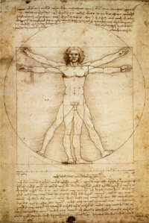
Leonardo da Vinci: Kánon lidské postavy, 1510

Slide 6
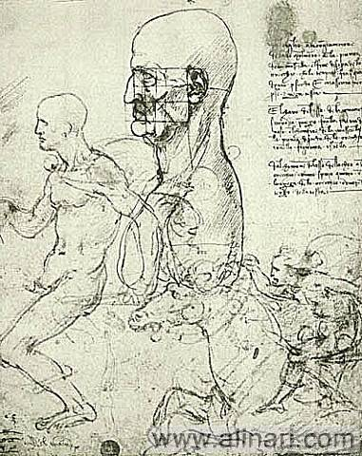
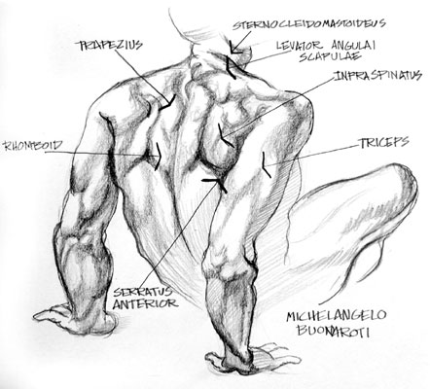
Michelangelo Buonarotti, studie

Slide 7
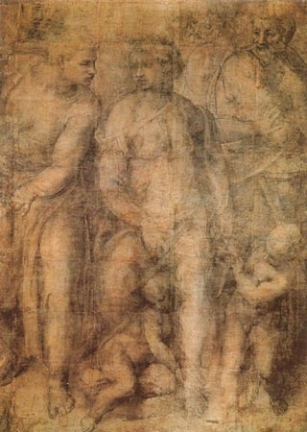
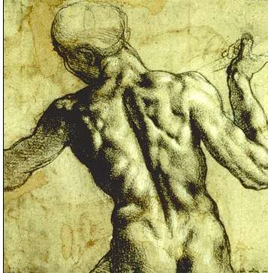

Slide 8
Slova do výtvarného slovníčku:
Proporce = vzájemný vztah jednotlivých částí
celku
Kánon = pravidlo, zásada; v malířství a
sochařství se uplatňuje kánon jako
soustava proporcí lidského těla, např.
hlava a ostatní tělo jsou v poměru 1:7

Slide 9
Kostra
tvoří základ našich tělesných proporcí
Skládá se z kostí, její složení se naučíte v hodinách přírodopisu
Určitou představu již máme
Můžeme si na svém těle nahmatat

Slide 10
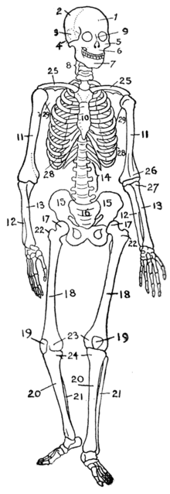

Slide 11
Úkol:
Podle vlastních pocitů a představy nakresli lidskou kostru
Nejprve se pokus na svislou osu – páteř rozvrhnout proporce lidského těla ( lebka, hrudní koš, pánev, ruce, nohy s koleny a chodidlem…) tužkou
Nyní štětcem a barvou – bílou nebo žlutou kresli „ kostlivce“
Na závěr obrázek vtipně doplň

Slide 12
Čím ?
Kosou –smrtka
Kytičkou do pusy, ruky
Lopatou, o kterou se opírá
Kloboukem, čepicí
Batohem na záda
Pejskem na provázku
…….. Máš vlastní nápad?

Slide 13
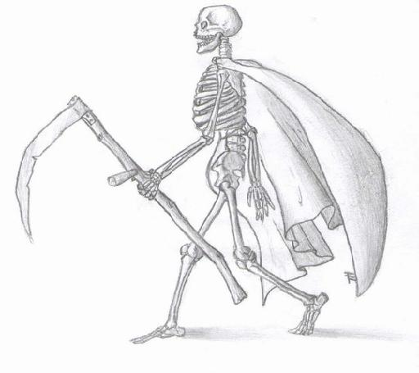
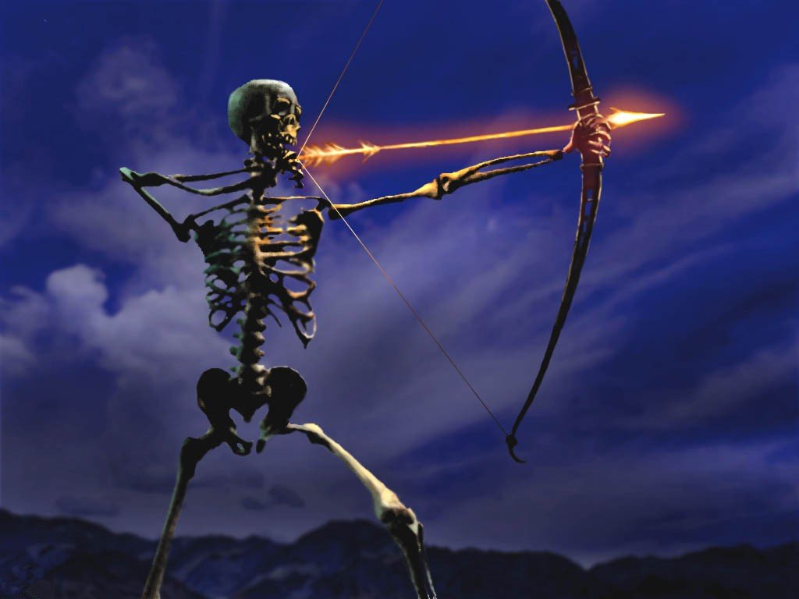

Slide 14
Zdroje:
Igor Zhoř: Výtvarná výchova v projektech II, Tobiáš 1997
Wikipedia
www.obrazky.cz

